Slide 1
INFORMACION GENERAL
Pronostico y Presupuesto Ventas
Pronostico y Presupuesto Producción
Información Contable

Slide 3
Introducción
El Jabón hecho a mano es más agradable a la piel que el jabón industrial. La diferencia significativa entre el jabón artesanal e industrial es el contenido de glicerina.
La glicerina es un líquido transparente que absorbe el agua del aire, manteniendo la hidratación, suavizando la piel y conservando su salud

Slide 4

Hidrathy

Slide 5
Misión
Producir y suministrar productos de alta calidad en la higiene personal de manera artesanal, a través de un mejoramiento continuo de los procesos, sirviendo como base el alto compromiso a satisfacer los requerimientos de los clientes

Slide 6
Visión
Ser la empresa de Jabones Artesanales de mayor calidad a nivel nacional, superando las expectativas de nuestros clientes de una manera amigable con el medio ambiente

Slide 7
Metas
Obtener una utilidad Neta del 20% durante el primer año.
Objetivos
Posicionar el Producto como preferente entre los consumidores
Incrementar el numero de clientes y la participación de mercado
Diversificar nuestro producto actual

Slide 8
Estructura de la Empresa
Gerente General
Gerente de Producción
Gerente de Ventas
Gerente Administrativo
Junta Directiva
Personal Operativo
Control de Calidad
Bodeguero
Vendedores
Contador
Secretaria General
Mantenimiento
Piloto

Slide 9
Áreas físicas de la empresa
Área de Producción
Almacén de Materias Primas
Área de Recepción y Entrega Producto
Oficinas
Bodega
Recepción

Slide 10
Como lo logramos nuestras metas y objetivos!!
menú
Análisis, Pronostico y Presupuesto de Ventas

Slide 11
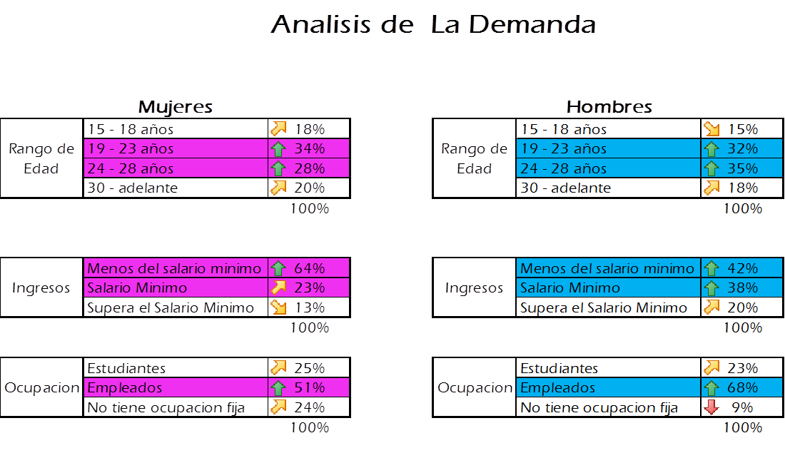
Análisis de la demanda de mercado
Para seleccionar el mercado al cuál dirigirnos, Estrategia de ventas, se realizó un estudio del mercado, el cual dio como resultado la siguiente información…

Slide 12
Análisis de la demanda de mercado
Conclusiones…
Nuestro mercado Potencial en Rango de Edad esta entre los 19 y 28 años, tanto para mujeres como hombres.
Del estudio de Ingresos y ocupación, se llega a la conclusión que el producto, no puede ser de un precio de Compra elevado, ya que si bien la mayoría de los compradores potenciales tiene empleo fijo, su salario esta por debajo o en el salario mínimo

Slide 13
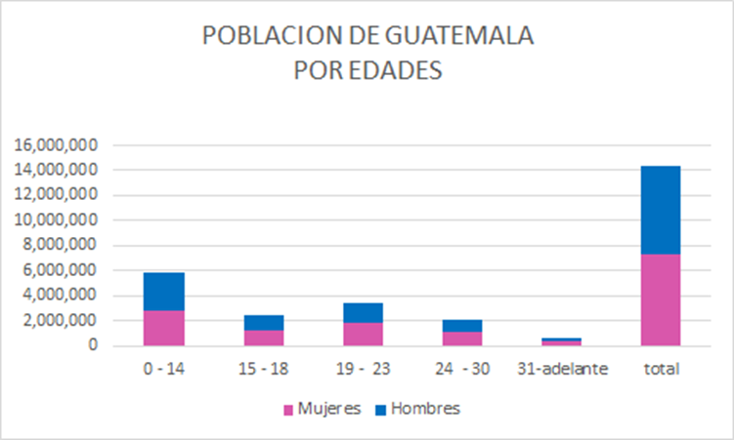
Análisis del producto
Para seleccionar La Materia Prima a utilizar, fragancia, color y preferencia de compra, se realizó el siguiente análisis del producto, el cual dio como resultado la siguiente información
En el país existen la cantidad de 7.358.328 mujeres y 7.003.337 hombres un total de 14.361,665 de los cuáles se dividen por edades según la siguiente estadística

Slide 14
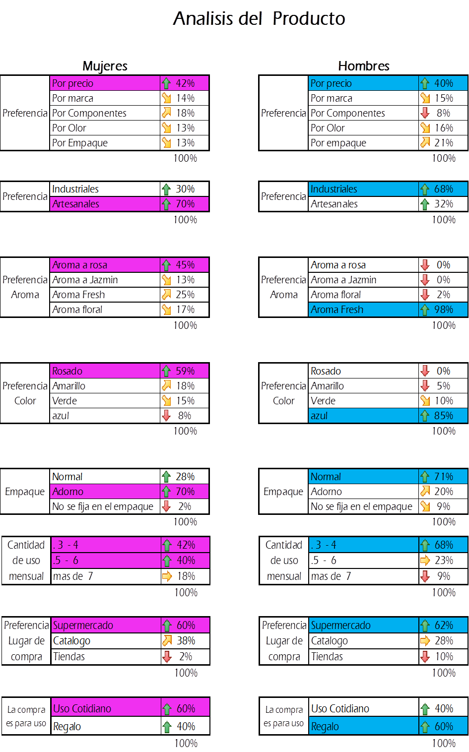
Análisis del producto
Nuestro mercado por mayoría y poder adquisitivo, se enfocaría en el total de 7.772,024, del rango de edad de 15 - 30 años, se realizo un estudio de mercado por medio de encuestas a 1.500,000 personas y este fue el resultado

Slide 15
Análisis del producto

Slide 16
Análisis del producto
Conclusiones…
la preferencia de Compra es por precio,
La preferencia de compra: mujeres prefieren el jabón artesanal y los hombres el industrial, los aromas y el color para mujeres el Aroma rosal y el color rosado y para los hombres el aroma fresh y color azul.
Empaque: especial y llamativo para las mujeres, para los hombres no tienen preferencia.

Slide 17
Análisis del producto
Conclusiones…
Un promedio de 1,000,000 personas dentro de nuestro rango de edad de consumo, tiene el poder adquisitivo para nuestro producto, de las cuales utilizan de 3 - 6 barras de jabón al mes, por lo que el promedio de ventas seria como mínimo de 3,000,000.
La preferencia de Compra, es mayor en supermercado
La compra del producto es más para uso propio uso en el caso de las mujeres y en lo hombres es para regalo.

Slide 18
Estrategias
Aumentar nuestra cartera de Distribuidores
Tener variedad en la presentación de tamaño

Slide 19
Tácticas
Publicidad
Enfocarnos en clientes potenciales,
Garantizar la distribución oportuna
pagina Web,

Slide 20
Tácticas
Evento de Lanzamiento
Capacitación a fuerza de ventas.
Realizar promociones en redes sociales
Presupuesto Mercadeo | UNIDADES | VALOR TOTAL
Volantes | 10000 | Q 500.00
Página Web | 1 | Q 4,000.00
Capacitación Fuerza de ventas | 2 | Q 2,000.00
Evento de Lanzamiento | 1 | Q 10,000.00
TOTAL |  | Q 16,500.00

Slide 21
Pronostico y presupuesto de ventas
Visita Nuestro Blog
Gerencia de Ventas

Slide 22
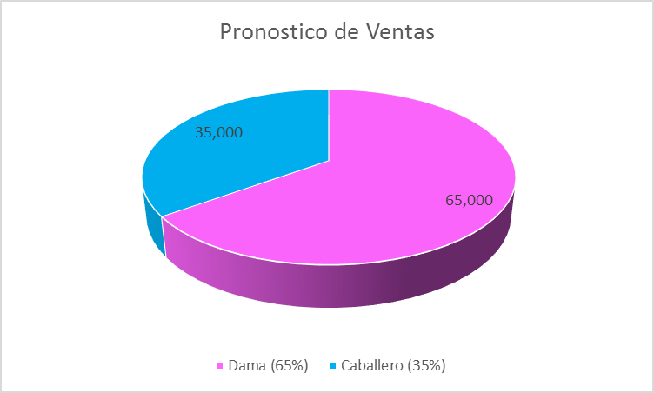
Pronostico de ventas

Slide 23
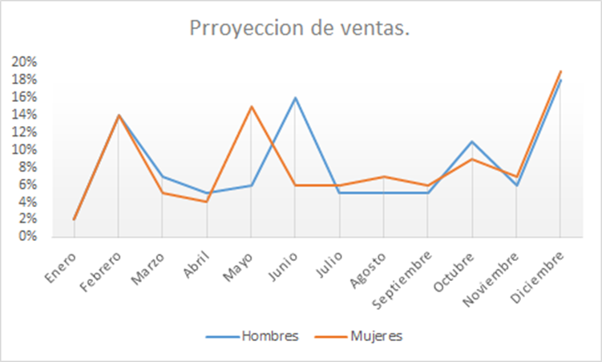
Proyección de ventas

Slide 24
Proyección de ventas

Slide 25
Como Se fabrica !!
menú
Proceso, Pronostico y Presupuesto de Producción

Slide 26

Veamos un ejemplo del proceso
Ver Video

Slide 27

Información y proceso de Producción
Información del producto
Nuestra empresa maneja 1 Producto,
Jabón Artesanal Aromático
En 2 presentaciones; para dama y caballero
Pastilla de 100 gramos
Nuestra Materia Prima es…
Glicerina
Aceite Esencial
Colorante

Slide 28
Descripción del producto
Nuestra materia prima combina la calidad de sus ingredientes con su aroma.
Glicerina:
Esta compuesta de aceite de palma, de coco y oliva. La presentación que se utiliza es en bloque, pues para el proceso de saponificación de los aceites, se necesita un tiempo de reposo de 30 días antes de ponerlo a la venta lo cual haría que el retorno de inversión se prolongue, en cambio si utilizamos la glicerina directamente, el jabón inmediatamente se pone en venta.
Aceite Esencial:
Mujeres: Rosas
Hombres: Frescura
Colorante:
Mujeres: Rosado
Hombres: Azul

Slide 29
Maquinaria y equipo
Depósitos de materias primas (2000 lt)
Pailas (1500 kg)
Mezcladora o batidora (1500)
Moldes de enfriado (500)
Cortadora de operación manual (750 kg)
Prensa
Troqueladora
Empacadora
Vehículo de transporte
Mesas de trabajo
Báscula (100 kg)
Equipo menor (lote)
Equipo auxiliar y accesorios de apoyo:
Moldes de madera o acero (100 lt)
Vagonetas de transporte (200 kg)
Bandas de transmisión (10 m)
Mesa de envasado (6 m)
Equipo de laboratorio de control de calidad
Báscula de precisión (5 kg)
Muestreadores (pieza)

Slide 30
Nuestros Proveedores
Contamos con proveedor para cada materia prima
Glicerina:
CONSULTORES I.Q.
Consultores en Ingeniería Química y Administración Industrial
18 calle 31-06 zona 7. Villa Linda II. Guatemala, C.A.
http://jabonesg.tripod.com/index.html
Esencia y Colorante:
QUIMIPROVA
Químicos y Productos Varios
(502) 2473-2888
Dirección:
Sala de ventas: 6a. Avenida 22-47, Zona 12. Guatemala, C.A.
http://quimiprova.com/

Slide 31
Proceso de Fabricación
Tanque de almacenamiento Materias Prima
Dosificación de Materia primas
Fundir la base
Añadir el Aceite esencial
Añadir el colorante
Proceso de moldeo
Proceso de Desmolde
Proceso de Empaque
Almacenamiento Temporal del producto terminado
Distribución
Control de Calidad del producto
Enfriamiento

Slide 32
Pronostico y presupuesto de Producción
Vista Nuestro Blog
Gerencia de Producción

Slide 33
Información de gastos y estado de resultados
Visita nuestro Blog
Gerencia Financiera

Slide 34
Hidrathy Guatemala
menú

